Slide 1
Outils et calendrier de la
planification énergie-climat

Slide 2

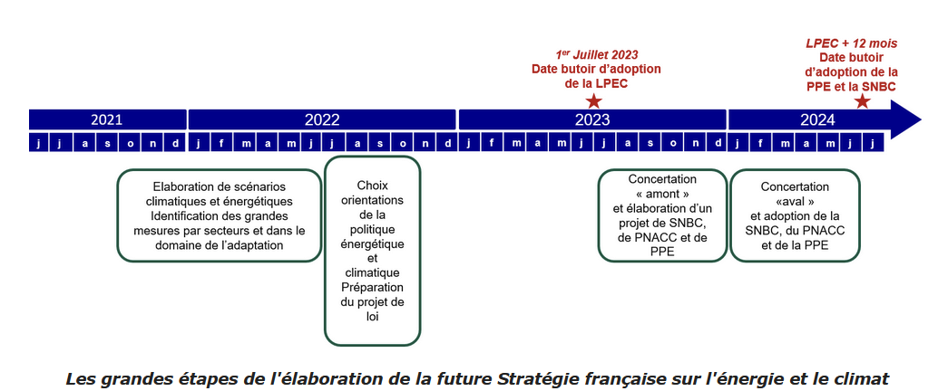
2023 : l’acte III de la planification énergie-climat
Traduire dans la loi de programmation énergie climat les nouveaux objectifs européens du « Fit 55 » (ajustement à l’objectif 55) du plan REPowerEU :
55% (et non plus 40%) de réduction des émissions de GES en 2030
(par rapport à l’année 1990)
40% d’énergies renouvelables (et non plus 32%) dans le mix énergétique
SNBC 3 Stratégie nationale bas carbone | 3 périodes de 5 ans entre 2024 et 2038
PPE 3 Programmations pluriannuelles de l’énergie (hexagone, Corse, Outre-mer) | Période 2024-2033
PNACC 3 Plan national d’adaptation au changement climatique | Période 2023-2027

Slide 3
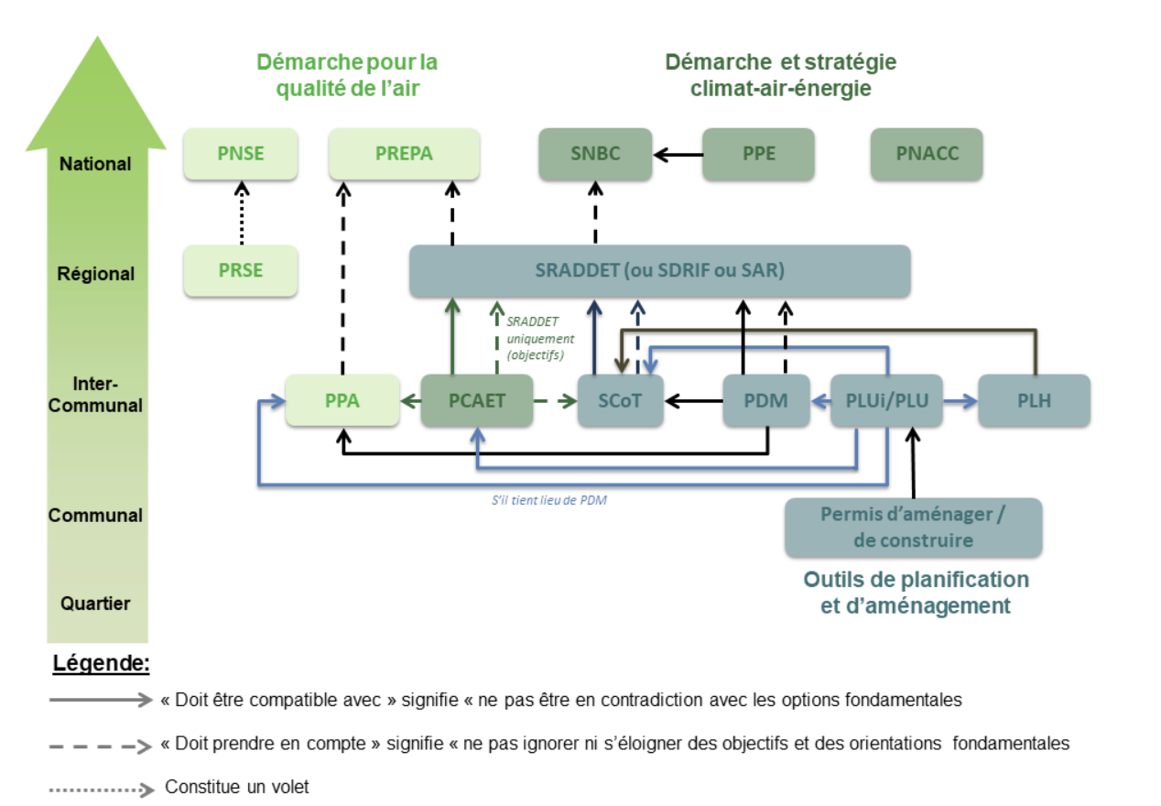
Transposer dans les territoires les nouveaux objectifs européens : un défi pour le pilotage multi-niveaux des politiques énergie-climat
Accord de Paris et engagements des COP en vue du « zéro émission nette » (ZEN) en 2050 + ajustement 55 de l’UE
Stratégie française (SFEC) déclinée dans le tryptique SNBC-PPE-PNACC
SRADDET (ou SDRIF et SAR en Outre Mer) et fascicules de règles opposables
Schémas régionaux de raccordement au réseau des EnR (S3REnR)
Plans climat air énergie territoriaux (PCAET) doivent prendre en compte les objectifs du SRADDET et être compatibles avec leurs règles
A rapprocher des autres documents de la « schématologie » à la française et des feuilles de routes sectorielles (cf. décarbonation des industries les plus émissives et des mobilités)
Une question : la future SFEC raisonnera-t-elle en émissions territoriales (approche en inventaire) ou en empreinte carbone (approche intégrant les émissions importées) ? NB : L’intensité carbone du « produire en France » est faible. 155 tCO2e par million d’euros de valeur ajoutée contre 247 tCO2e en Allemagne et 1023 tCO2e en Chine.

Slide 4

Quel alignement des objectifs?
Les évaluations des documents existants (avant intégration des nouveaux objectifs Fit 55)
Objectifs de réduction des GES :
- la somme des objectifs des SRADDET et PCAET pour 2030 « boucle » bien avec les objectifs nationaux de la SNBC;
les objectifs pour 2050 sont en revanche en-deçà de la cible de neutralité (davantage calés sur l’ancien objectif de réduction de 50% plus que sur le ZEN)
Développement des EnR et de récupération :
- objectifs jugés assez hétérogènes et imprécis dans les premiers SRADDET,
- objectifs des PCAET réalisés sont comparables aux objectifs nationaux de la PPE pour 2023-2028 (mais après?)
Efficacité énergétique :
- objectifs des SRADDET plus ambitieux que la PPE en matière de réduction des consommations en énergie finale sur 2023-2028 mais ne « bouclent » pas pour l’objectif de réduction par deux des consommations à l’horizon 2050.
Séquestration carbone :
les SRADDET sont bien alignés sur les objectifs de réduction de l’artificialisation à 2030 mais n’intégraient pas encore le ZAN à l’horizon 2050 (actualisation prévue)
Article 68 novembre 2019 relative à l’énergie et au climat a prévu un rapport sur:
la contribution des SRADDET et plans climat air énergie territoriaux (PCAET) aux politiques de transition écologique et énergétique (SNBC et PPE)
L’évaluation des soutiens de l’Etat à leur mise en œuvre.

Slide 5
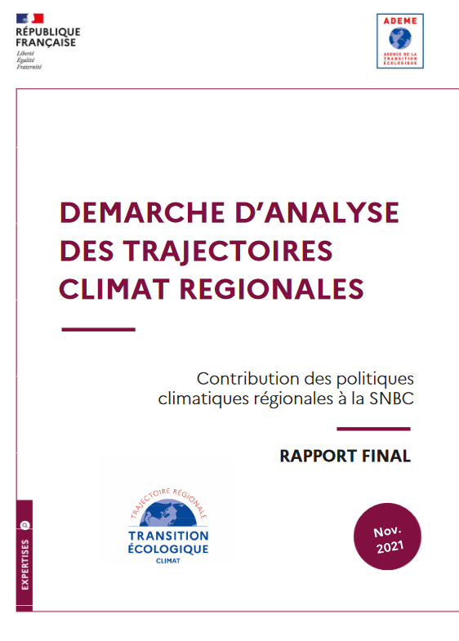
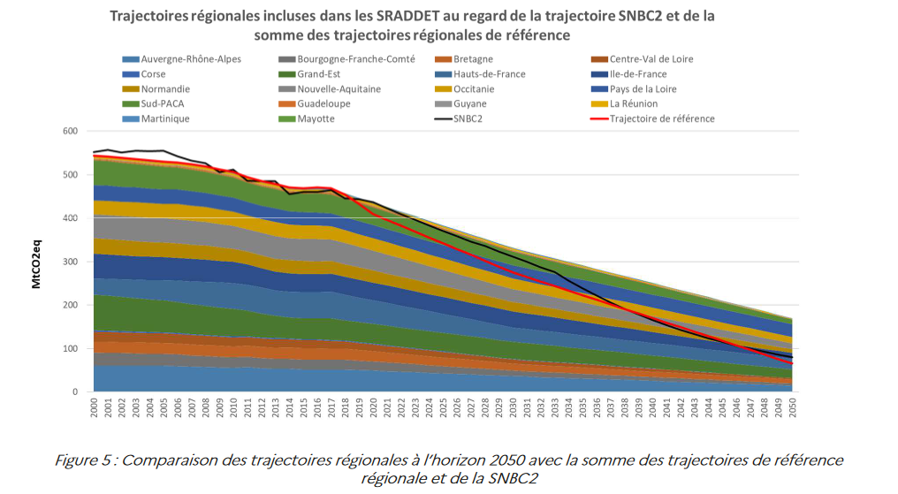
L’évaluation de l’ADEME : le « mismatch » 2050

Slide 6

Le nouvel horizon : régionaliser la PPE
Loi Climat et résilience (article 83) prévoit des objectifs régionalisés de production d’EnR
Installation prochaine des comités régionaux de l’énergie (CRE) sur le fondement du décret paru en janvier 2023
Le ministre chargé de l’énergie demande aux CRE de déterminer des objectifs régionaux
Objectifs régionaux supposés élaborés dans un délai de deux mois et sont définis par décret
La région engage la révision du schéma régional (SRADDET, SDRIF) dans un délai de six mois après parution du décret
La planification régionale est ainsi invitée à territorialiser les ambitions nationales (risques d’annulation des documents cf. SRADDET Hauts de France après contentieux France énergies éoliennes)
Les CRE sont censés donner leur avis sur les futures les zones d’accélération
Article 83 Loi Climat et résilience
« Art. L. 141-5-1.
Des objectifs régionaux de développement des énergies renouvelables sont établis par décret pour le territoire métropolitain continental, après concertation avec les conseils régionaux concernés, (…) Ces objectifs prennent en compte les potentiels énergétiques, renouvelables et de récupération, régionaux mobilisables.

